Slide 1
Le grafcet : Théorie et principe, règles de fonctionnement
Groupe 3
1ère année geii
11/06/2015
Apprendre Autrement

Slide 2
Sommaire
  La grafcet en général
    Introduction
    théorie
    pratiques
  II. Les règles du GRAFCET
    Sélections de séquences

Slide 3
    I.1. Introduction
Pourquoi ?
Description et compréhension des cycles automatiques clairs pour les personnes concernés.
Quoi ?
  Langage graphique pour décrire , étudier, réaliser , exploiter et maintenir les automatismes.
Dates :
Mars 1993 : intégré dans la norme IEC1131.3 : définis 5 langages de programmation standard pour les automates programmables.
Notes:
A partir de leurs coordonnées géographiques (latitude, longitude)
Cette opération est réalisée ➔ terminal capable d’être localisé (grâce à un système de positionnement par satellites tel qu’un récepteur GPS ) et ➔ publier ses coordonnées géographiques.
La CNIL est chargée de veiller à ce que l’informatique soit au service du citoyen et qu’elle ne porte atteinte ni à l’identité humaine, ni aux droits de l’homme, ni à la vie privée, ni aux libertés individuelles ou publiques

Slide 4
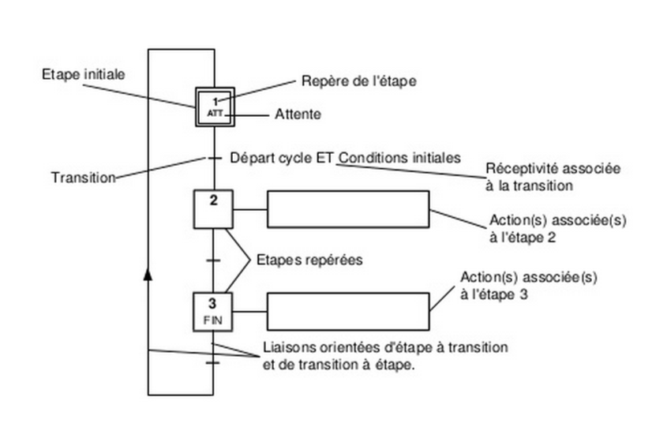
    I.2. Théorie
Vocabulaire :

Slide 5
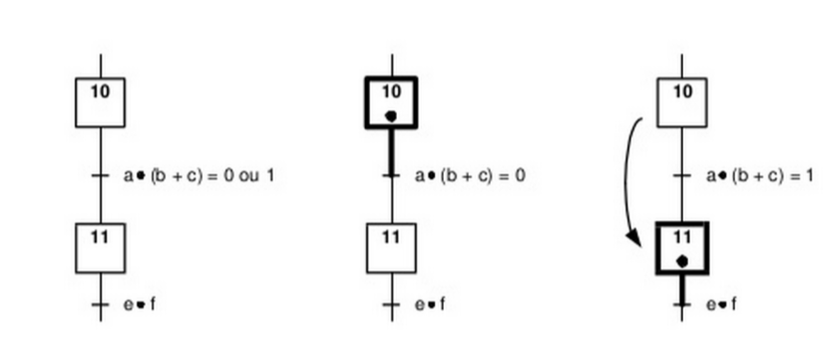
    I.2. Théorie
Règles d’évolutions :
régle 1 : etape initiale
régle 2 : transition validée ou non
0

Slide 6
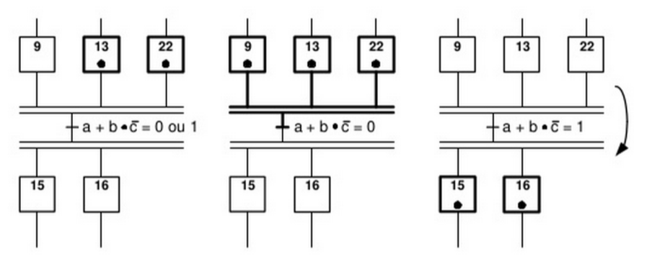
    I.2. Théorie
Règles d’évolutions :
règle 3 : franchissement transition chaine
règle 4 : plusieurs transition simultanément franchissables sont simultanément franchies.

Slide 7
    I.2. Théorie
Règles d’évolutions :
régle 5 : si dans un fonctionnement une même étape est désactivé et activé en même temps alors elle est activé.

Slide 8
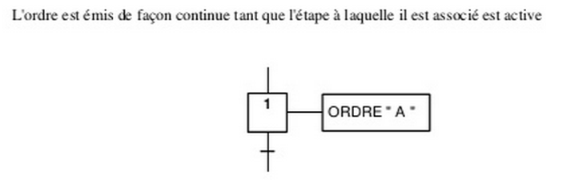
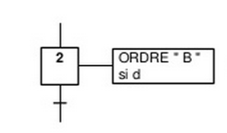
    I.3. Pratiques
Actions associés aux étapes :
- action continue
- action conditionnelle

Slide 9
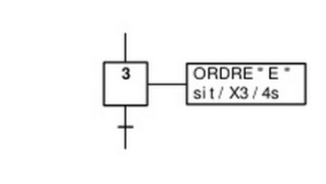
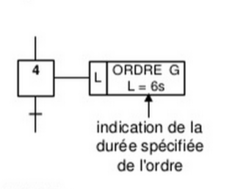
    I.3. Pratiques
Actions associés aux étapes :
- action retardée
- action limités

Slide 10
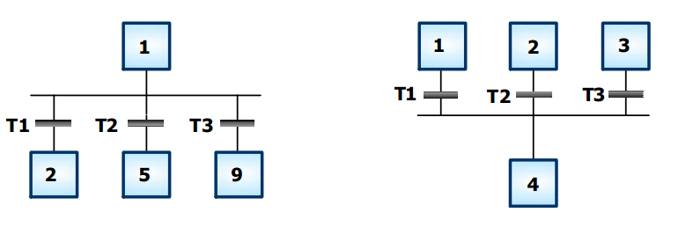
    II.1. Sélection de séquences
OU divergent/ convergent :

Slide 11
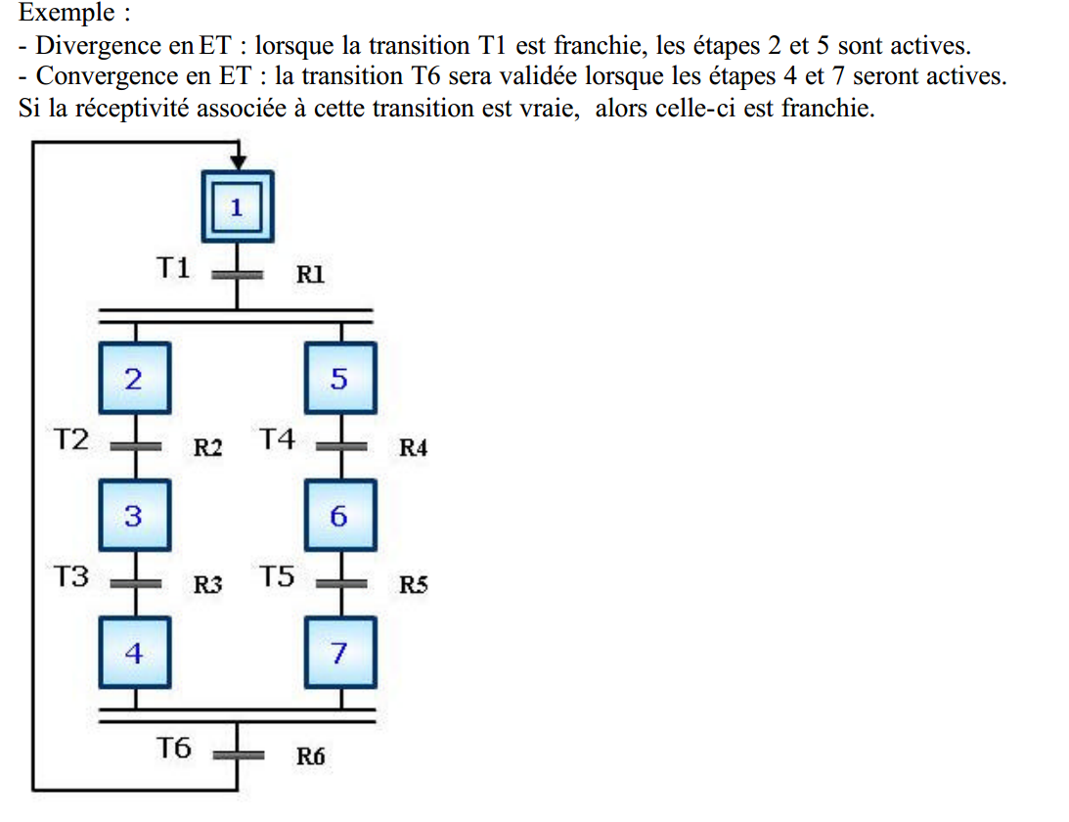
    II.1. Sélection de séquences
ET divergent/ convergent :

Slide 12
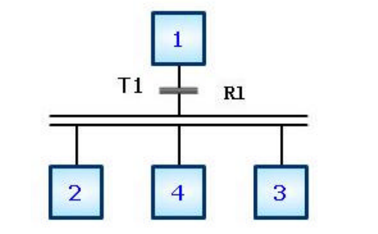
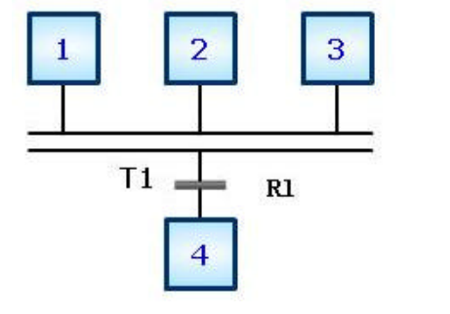
    II.1. Sélection de séquences
ET divergence :
ET convergence :

Slide 13
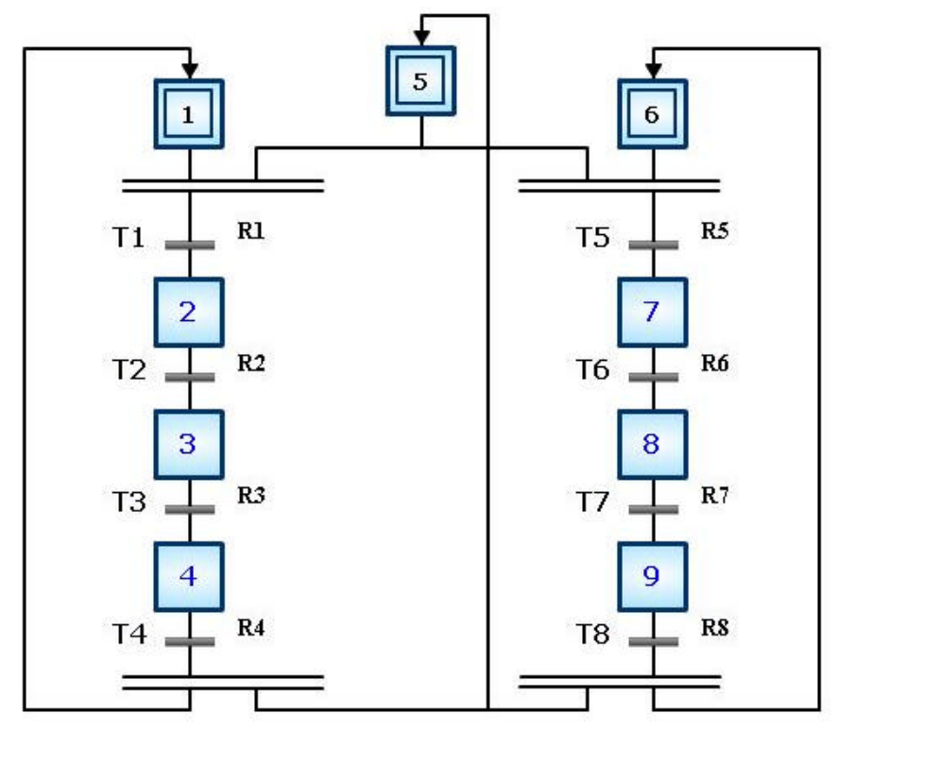
    II.1. Sélection de séquences
Exemple d’application :

